Slide 1



ΕΙΣΑΓΩΓΗ ΣΤΙΣ ΒΑΣΙΚΕΣ ΕΝΝΟΙΕΣ ΤΟΥ GIT και της γλωσσασ Markdown

Slide 2
Git→ΕΙΝΑΙ ΕΝΑ vcs(Version control system) με εμφαση στην ταχυτητα και την ακεραιοτητα των δεδομενων.το Git σχεδιαστηκε και αναπτυχθηκε από τον linus Torvalds για την αναπτυξη πυρηνα linux(2005) και αποτελει το πιο διαδεδομενο συστημα ελεγχου για αναπτυξη λογισμικου.
Το Git έχει δύο δομές δεδομένων (Structure data): έναν μεταβλητό δείκτη (index) (που λέγεται επίσης καταχώριση ή κρΥπτη (stage ή cache) ) που αποθηκεΥει πληροφορίες για τον κατάλογο εργασΙας και την επόμενη έκδοση που θα υποβληθεΙ, και μΙα αμετάβλητη, μΟνο για προσΑρτηση βΑση δεδομένων αντικειμΕνων.
Ληψη GIT:https://git-scm.com/download/win

Slide 3

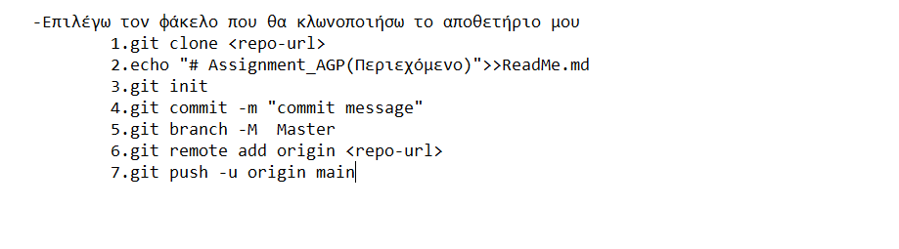
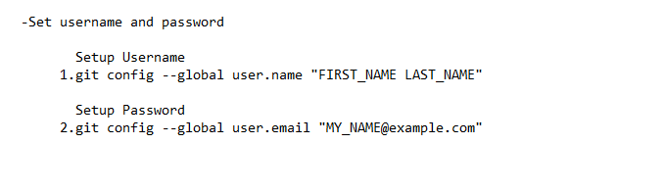
Διαχειριση git
δημιουργια λογαριασμου στο Github:https://www.wikihow.com/Create-an-Account-on-GitHub
ΚΛΩΝΟΠΟΙΗΣΗ ΑΠΟΘΕΤΗΡΙΟΥ-Δημιουργια αρχειου readme
ΣΕΤΑΡΙΣΜΑ ΟΝΟΜΑΤΟΣ ΧΡΗΣΤΗ ΚΑΙ ΗΛΕΚΤΡΟΝΙΚΗΣ ΔΙΕΥΘΥΝΣΗΣ

Slide 4
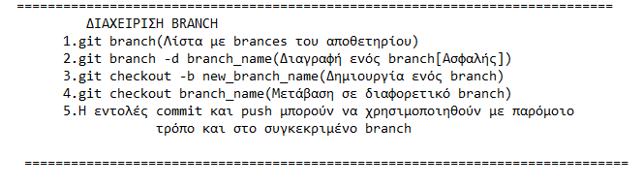
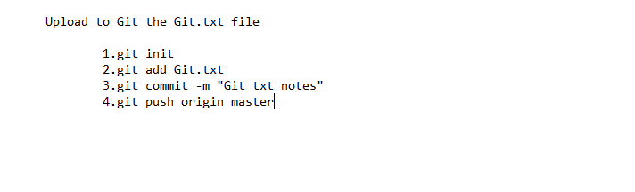
Branch→Μοναδικο συνολο με αλλαγεσ στον κωδικο με ένα μοναδικο ονομα.χρησιμοποιηται για να ενημερωνεται το project με τις εκαστοτε εκδοσεισ του κωδικα και να γινεται η αποθηκευση του με ένα συγκεκριμενο ονομα.
ΔΙΑΧΕΙΡΙΣΗ BRAnch
2. Commit και push σε ένα branch

Slide 5
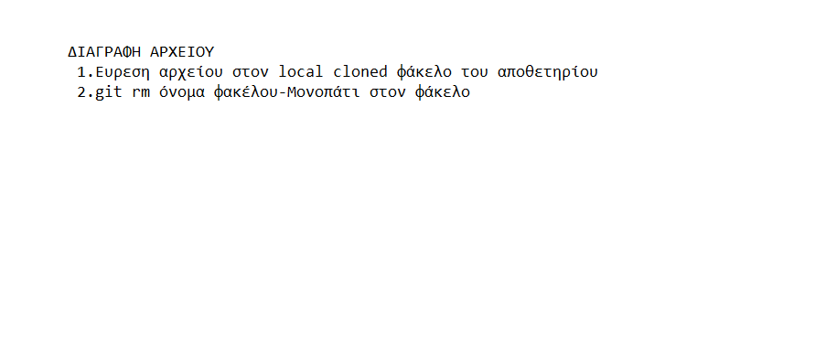
Διαγραφη αρχειου
→

Slide 6
Markdown language→μια γλωσσα σημανσησ για την δημουργια μορφοποιημενου κειμενου χρησιμοποιωντασ ένα προγραμμα επεξεργασιασ απλου κειμενου.
Συνταξη
Headers
Header 1→ # Header 1
Header 2→## Header 2
Header 6→###### Header 6
Bold letters
** Bold Text **
List
* List element
* Another List Element
*Embded List Element
Εικόνες: ![Κείμενο](url εικόνας)
Links: [Κείμενο](url)
Code block: ``` και shift σε κάθε γραμμή που θα ενσωματώνεται στο block κώδικα
Χρήση html σε md αρχεία!!!
Πίνακας
Στήλη 1 | Στήλη 2
------------| ------------
Γραμμή1Α| Γραμμή1Β

Slide 7
ΠΕΡΙΣΣΟΤΕΡΕΣ ΠΛΗΡΟΦΟΡΙΕΣ
https://github.com/vasnastos/Assignment_AGP/blob/master/Git.txt
https://vasnastos.github.io/Assignment_AGP/
https://education.github.com/git-cheat-sheet-education.pdf
https://www.freecodecamp.org/news/git-cheat-sheet/

